Slide 1



Tipe Data dan Pemetaan Storage
Universitas Gunadarma
Struktur Data (IA)
Dr. Antonius Angga Kurniawan

Slide 2
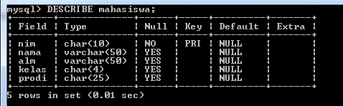
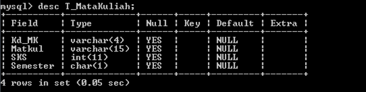
Tipe Data
Atribut yang terkait dengan sepotong data yang bisa memberi tahu sistem komputer cara untuk menafsirkan nilainya.
Tipe data merupakan kelompok data berdasarkan jenis-jenis tertentu. Dalam ilmu komputer dan pemrograman terdapat beberapa tipe data.
Klasifikasi value suatu variabel yang membantu operasi komputer untuk mengenali nilai data tanpa menghasilkan output error.

Slide 3


Kategori Tipe Data
Secara garis besar, data dapat dikategorikan menjadi:
Tipe Data Sederhana
Tunggal
Integer, Real/Float, Boolean, dan Character
Majemuk
String

Slide 4

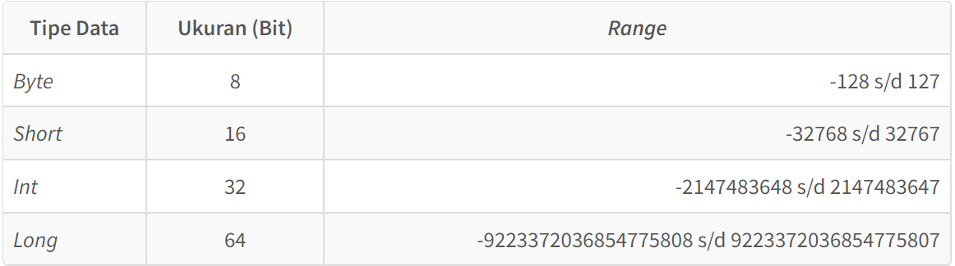
Integer
Tipe data berbentuk bilangan bulat atau numerik yang umumnya digunakan untuk menyimpan angka tanpa komponen pecahan. Bilangan bulatnya bisa berupa negatif atau positif.
Contoh:
...-3,-2,-1,0,1,2,3,....
{.., -(n+1), -n, ..., -2, -1, 0, 1, 2, ..., n, n+1, ...}
Operasi dasar : penjumlahan, pengurangan, perkalian, pembagian dan perpangkatan.
DIV : Hasil pembagian integer, Contoh: 5 DIV 2 = 2
MOD : Sisa hasil dari pembagian, Contoh: 5 MOD 2 = 1

Slide 5
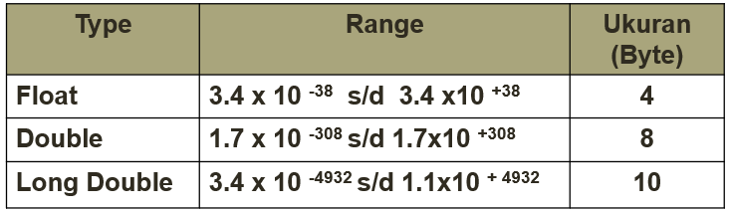

Real atau Float
Pengertian
Tipe data yang menangani bilangan pecahan/desimal atau perhitungan secara detail. Jenis Data float ditulis dengan menggunakan titik atau koma desimal.
Misalnya : 0.32 4,35 -131.128
Type Real dapat juga ditulis dengan Rumus :
M = Pecahan, R = Radix,
e = Exponen, X = Hasil Bilangan,
Misalnya : 3.2 * 10⁻¹ = 0.32
4.35 * 10² = 435

Slide 6

Boolean atau Logical
Tipe data yang hanya mempunyai dua bentuk keluaran yaitu nilai True dan False (Benar dan Salah) yang dinyatakan dengan 1 dan 0, Sehingga satuan data yang terpakai cukup satu bit saja.
Operator yang digunakan adalah : And, Or dan Not.

Slide 7
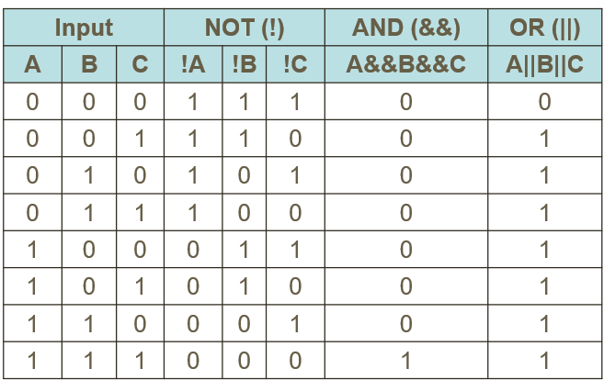
Boolean atau Logical (Lanj.)

Slide 8
Character
Type data yang terdiri dari aksara (simbol) yang meliputi digit numerik, character alfabetik dan spesial character. Untuk menuliskan tipe char, karakter perlu ditulis di dalam tanda petik tunggal ( ‘ ).
Contoh :
‘A’ -> karakter berupa huruf A
‘1’ -> karakter berupa angka 1
‘*’ -> karakter simbol *

Slide 9
String
Merupakan tipe data majemuk yang terbentuk dari kumpulan character sebanyak 256 (default) dengan jangkauan niai 0 - 255. Kumpulan character yang digunakan untuk membentuk String dinamakan alfabet. Pemberian nilai String diapit dengan tanda petik ganda (“).
Bentuk umum penulisan tipe data ini adalah :
tipe_data pengenal [panjang] ;
pengenal = nama variabel
panjang = bilangan bulat yang menunjukan jumlah karakter
Contoh : char nama[15] ;

Slide 10
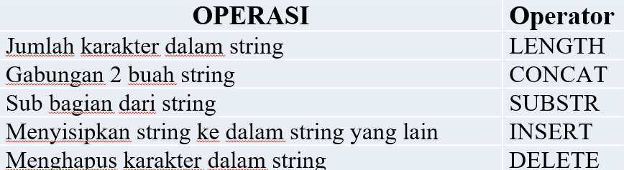
Operasi String
Contoh:
String S₁ = ‘TEKNIK’ , String S₂ = ‘INFORMATIKA’
LENGTH(S₁) = 6 | LENGTH(S₂) = 11
CONCAT(S₁,S₂) = ‘TEKNIKINFORMATIKA’
SUBSTR(S₁,2,4) = ‘EKNI’ | SUBTR(S₂,3,5) = ‘FORMA’
INSERT(S₁,S₂,4) = ‘TEKINFORMATIKANIK’
DELETE(S₁,2,3) = ‘TIK’ | DELETE(S₂,3,7) = ‘INKA’

Slide 11

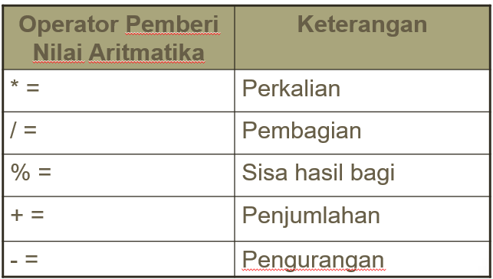
Operator-operator

Slide 12
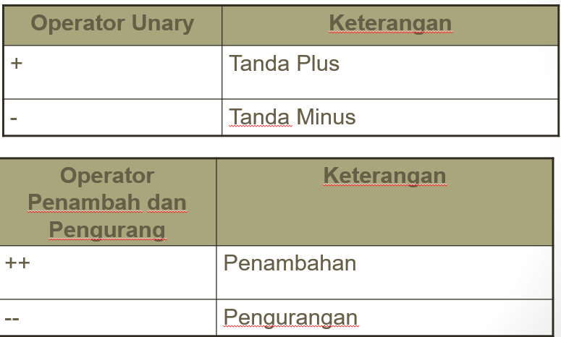
Operator-operator

Slide 13
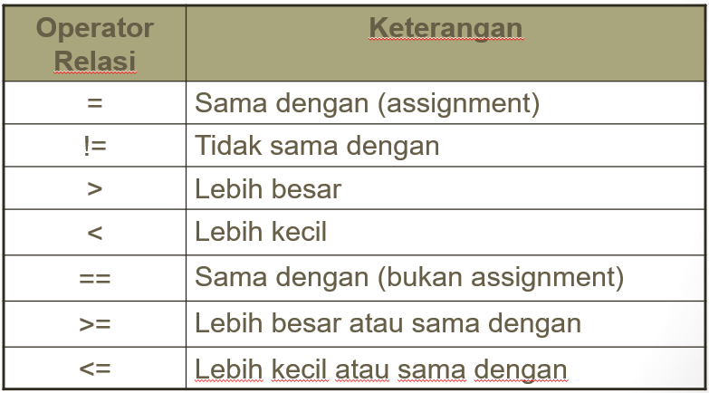
Operator-operator

Slide 14
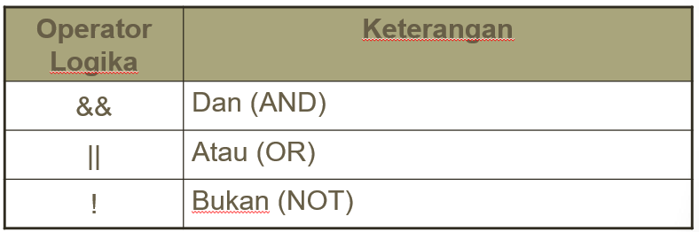
Operator-operator

Slide 15
Operator-operator

Slide 16
Mapping ke Storage

Slide 17

Integer
Bentuk mapping ke storage dari integer dapat dilakukan dengan beberapa cara, yaitu:
Skema Sign and Magnitude
One’s Compliment
Two’s Compliment

Slide 18
Skema Sign and Magnitude
Cara ini merupakan bentuk konvensional yang digunakan manusia untuk menyatakan suatu bilangan dalam bentuk biner. Di sini representasi bilangan positif dan negatif hanya dibedakan dengan angka 0 dan 1. Tanda positif ditunjukkan dengan angka 0, sedangkan tanda negative ditunjukkan dengan angka 1.
Contoh:
Konversi angka desimal 5 dan -5 menjadi bilangan biner 4bit dengan
signed magnitude:
5₁₀ 🡪 0 101₂
-5₁₀ 🡪 1 101₂

Slide 19
Skema Two’s Complement
Jika x bilangan bulat non negatif maka x’ bilangan binary negatif dari x sedemikian sehingga x + x’ = R.
R = 2^{N}, N = jumlah bit, x’ = R – x
Contoh :
Konversi -5 menjadi bilangan biner 6bit dengan skema two’s complement:
N = 6
R = 2⁶ = 64
x = 5
x’ = R – x
= 64 - 5 = 59 🡪 11 1011
-5₁₀ = 11 1011₂

Slide 20
Skema One’s Complement
Jika x bilangan bulat non negatif maka x’ bilangan binary negatif dari x sedemikian sehingga x + x’ = R.
R = 2^{N}-1, N = jumlah bit, x’ = R – x
Contoh :
Konversi -5 menjadi bilangan biner 5bit dengan skema one’s complement:
N = 5
R = 2⁵ - 1= 31
x = 5
x’ = R – x
= 31 - 5 = 26 🡪 1 1010
-5₁₀ = 1 1010₂

Slide 21
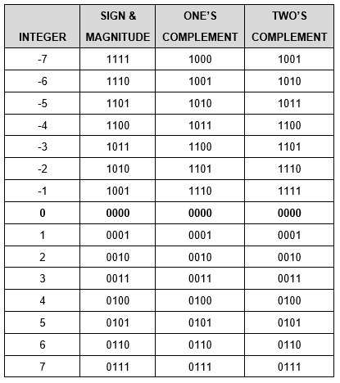
Ringkasan -7 sampai 7

Slide 22
Character
Ada banyak skema yang digunakan untuk merepresentasikan karakter dalam storage. Pada umumnya skema yang paling banyak digunakan adalah :
_{ASCII}
- American Standard Code For Information Interchange
_{- Dikembangkan oleh ANSI}
_{- Menggunakan 7 bit}
_{- Total karakter = 128 (2}⁷₎
_{EBCDIC}
- Extended Binary Coded Decimal Interchange
_{- Dikembangkan oleh IBM}
_{- Menggunakan 8 bit}
_{- Total karakter = 256 (2}⁸₎

Slide 23
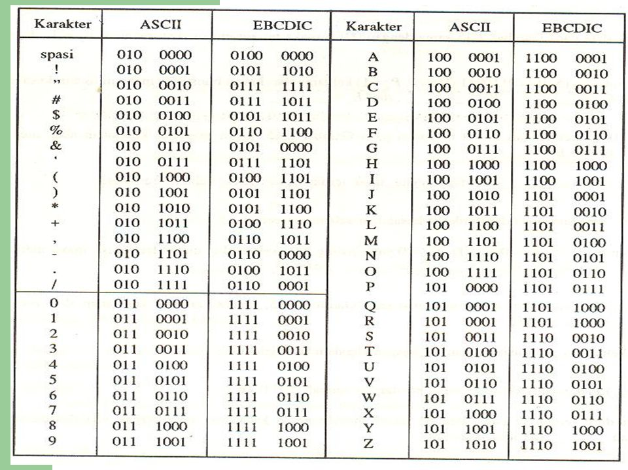
Character

Slide 24

String
Untuk mengetahui bentuk mapping pada storage dari suatu string, perlu diketahui beberapa hal yang menyangkut ruang untuk string yang bersangkutan antara lain :
letak posisi awal (start) dan posisi akhir (terminal)
suatu pointer yang menunjukkan lokasi pada storage
Ada tiga cara yang umum digunakan untuk mapping suatu string ke dalam storage. Misal diberikan dua string, yaitu :
S₁ = ‘ABCDEFG’ dan S₂ = ‘BCD’

Slide 25
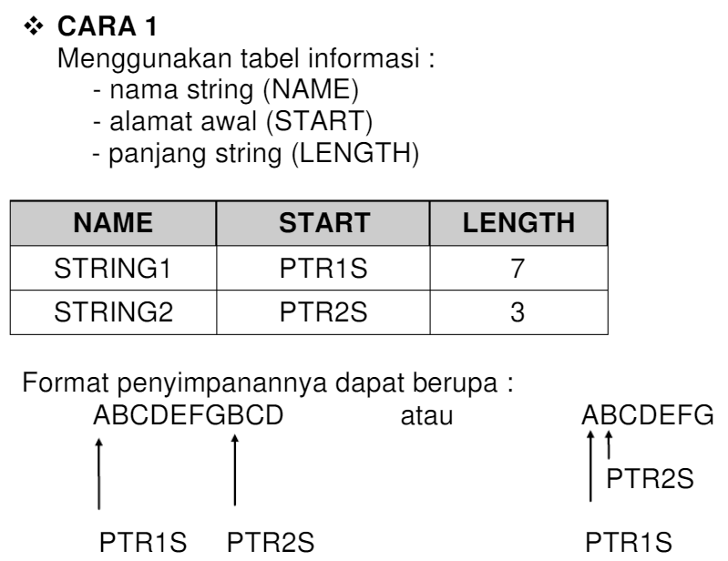
String

Slide 26
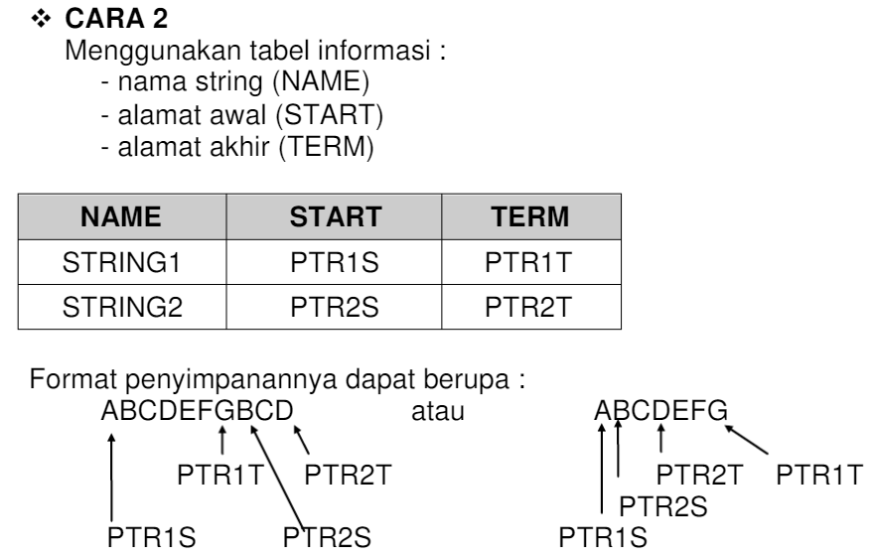
String

Slide 27
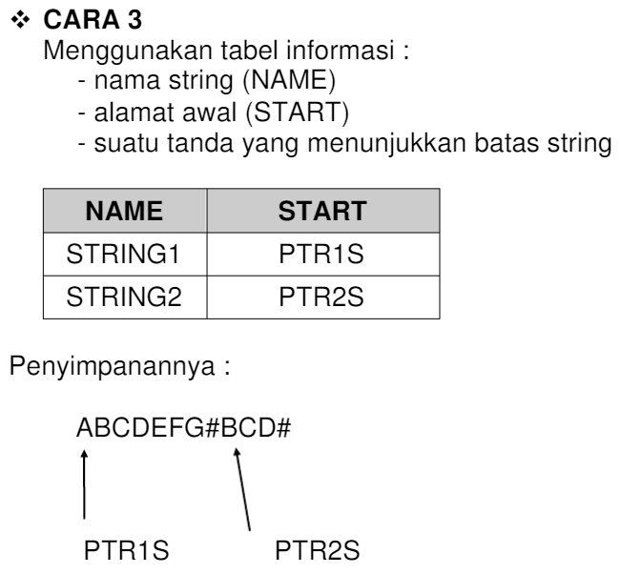
String

Slide 28
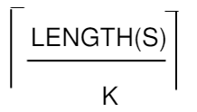
Cara lain dari String
Packed
Unpacked
Suatu string yang direpresentasikan dalam bentuk packed terbagi atas beberapa word. Banyaknya karakter untuk masing-masing word tergantung dari kode yang digunakan oleh mesin (bit-nya).
Secara umum jumlah word yang digunakan untuk merepresentasikan string S dalam storage dengan K karakter per word adalah :

Slide 29
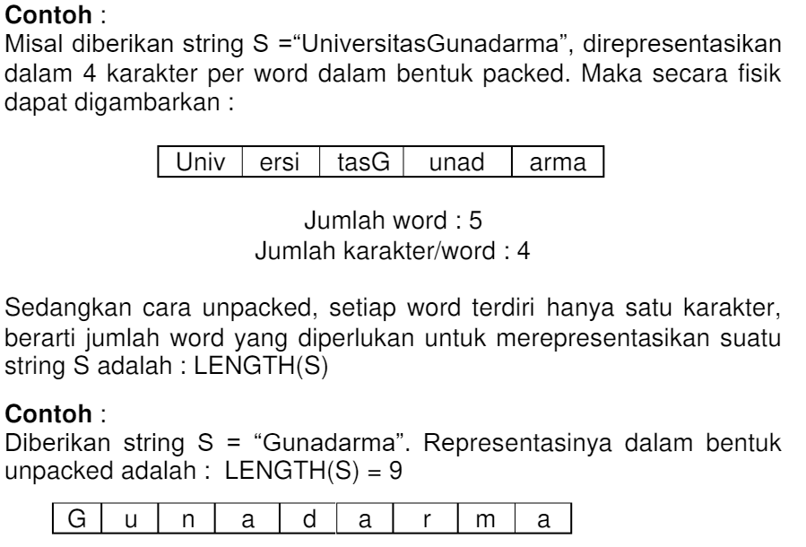
Cara lain dari String

Slide 30
Thanks!
Do you have any questions?
anggaku@staff.gunadarma.ac.id
+62 812 1294 1016
Please keep this slide for attribution

